Slide 1
Java ME
Altres temes

Slide 2


Propietats
Propietats
  Són valors de configuració formats per una parella clau/valor
  La clau s'utilitza per identificar el valor i tant clau com valor són de tipus text.
Propietats del sistema
  Són un subconjunt de propietats que proporcionen informació sobre el sistema on s'està executant una aplicació per a dispositius mòbils.
  Obtenir una propietat del sistema
String locale = System.getProperty("microedition.locale")

Slide 3
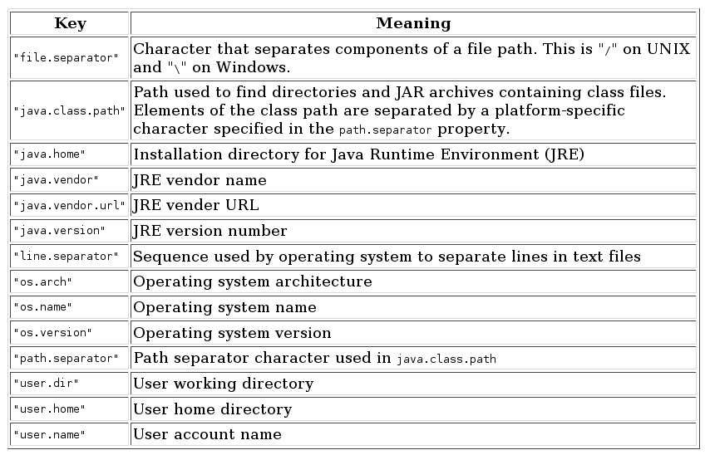
Propietats del sistema
Sistemes Java SE

Slide 4
Propietats
Java Me vs Java SE
  Amb Java SE hi ha un suport molt més potent per a treballar amb propietats (classe java.util.Propierties)
  Aquesta funcionalitat no està disponible en Java ME.
  Hi ha propietats de sistema que són específiques de l' entorn Java ME.
  La existència o no de certes propietats del sistema dependrà de la implementació de Java ME
    microedition.profiles: perfils mòbils suportats
    microedition.configuration: configuració suportada
    microedition.locale: idioma del mòbil
    microedition.platform, microedition.encoding, etc...

Slide 5
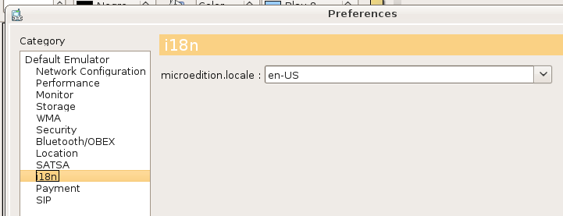
Propietats, Netbeans i WTK
Emulador WTK
  Algunes propietats es poden modificar des del control de la plataforma Java ME
    Menú Tools > Java Platforms > Wireless Toolkit
      Pestanya Tools & Extensions > Open Preferences

Slide 6
Propietats
Eines
  A la web de nokia podeu trobar un document amb més exemples de propietats de sistema Java ME
  També hi ha un MIDlet que us permet consultar les propietats de sistema del vostre mòbil.

Slide 7
I18n i l10n
Internacionalització i localització
  En canvi, la localització és el procés d'adaptar programari per a una zona i/o llengua específica.
  Sovint s'utilitzen els termes i18n i i10n per tal de referir-se a internacionalització i localització respectivament.
  Tenen el seu origen en agafar la primera i la última lletra dels vocables internacionalization i localization i comptar el nombre de lletres que hi ha entre mig d'aquestes lletres (18 i 10).
La internacionalització és el procés de dissenyar programari que pugui ser adaptat a múltiples llengües i regions del món sense la necessitat d'aplicar canvis en el codi

Slide 8
I18n i l10n
Com?
  El sistema més utilitzat és guardar els textos susceptibles de ser traduïts en fitxers de text independents del codi font
  Es poden modificar els textos sense necessitat de recompilar
  Es poden afegir tants fitxers de texts, com idiomes es vulguin suportar
  En Java utilitzarem fitxers de propietats (també anomenats Resource Bundles)

Slide 9
Resource Bundles
Fitxers de propietats (Resource Bundles)
  Resource Bundles --> Farcell/paquet de recursos.
  És comú anomenar als fitxers d'internacionalització:
  Aquest fitxer conté l'idioma per defecte. Si tenim altres idiomes, els noms del fitxers serien:
message.properties
messages_ca_es messages_es_MX.properties messages_zh_CN.properties messages_cs_CZ.properties messages_ja_JP.properties messages_de.properties messages.properties

Slide 10
I18n i l10n
Com llegir els fitxers d'internacionalització?
  Amb Java SE tenim classes de suport com java.util.ResourceBundle i d'altres que faciliten la tasca de localització
  Existeixen llibreries extres de suport a i18n, com les de jakarta-commons de la Apache Software Foundation.
A Java ME NO tenim cap mena de suport. S'ha d'implementar des de zero

Slide 11
Wireless Toolkit Samples
WTK proporciona una classe per a gestionar la internacionalització
Netbeans
  Podeu crear una classe com aquesta amb l'assistent (Ctrl+n). Normalment s'anomena LocalizationSupport
  L'assistent també crea el fitxer de propietats
  Per obtenir un missatge:
:~/netbeans-6.5/mobility8/WTK2.5.2/apps/i18nDemo
LocalizationSupport.getMessage("CLAU_DEL_MISSATGE");

Slide 12
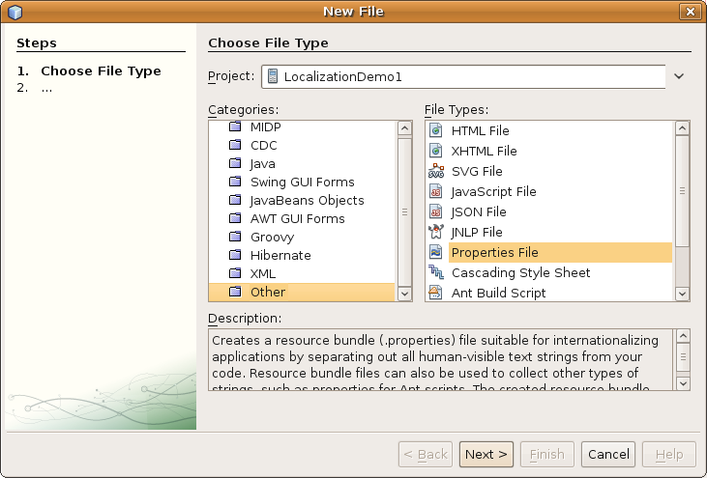
Wireless Toolkit Samples

Slide 13
Proves unitàries JMUnit
JMUnit
  És un framework de proves unitàries (unit test framework) basat en JUnit però adaptat per a Java ME.
  En programació, els testos unitaris és un mètode de disseny i desenvolupament d'aplicacions mitjançant el qual el programador verifica que unitats individuals de codi funcionen correctament. Una unitat (unit) és la part més petita que pot ser provada d'una aplicació.
  En programació procedimental, una unitat pot ser un program, una funció, un procediment, etc. En programació orientada a objectes, la unitat més petita de test és el '''mètode'''.

Slide 14
Proves unitàries JMUnit
Unit testing
  Millora la qualitat del codi provant de forma local els components individuals d'una aplicació. És una eina útil per a identificar i solucionar errors de forma ràpida.
  Junit és una eina per als test unitaris molt utilitzada en la versió estàndard de Java (Java SE) i en la versió Enterprise (Java EE). El problema però, és que Junit es basa en l'API de reflexió i com ja hem vist anteriorment aquesta API no esta completament suportada a Java ME. Per als desenvolupadors de Java ME hi ha dos alternatives:

Slide 15


Proves unitàries JMUnit
2 alternatives per a Java ME:
  JMUnit i J2MEUnit
  Tant Netbeans (des de la versió 5.5) com Eclipse, portant incorporat suport per a les proves unitàries amb JMunit.
Propietats:
  Funciona amb l'emulador de Sun (WTK) i amb múltiples dispositius reals.
  És petit i adaptat per a córrer en dispositius antics (MIDP 1.0 devices).
  Té una llarga llista de mètodes assert que faciliten la comprovació d'errors de test.
  Suporta tant TestCases com TestSuites.
  Suporta Ant (hi han tasques Ant per a correr test unitaris)

Slide 16
Activació d'aplicacions per Push
Push vs Pull
  Model Pull
    Quan un usuari vol tenir dades ha de estirar (pull) les dades. Ha d'entrar a l'aplicació i sol·licitar les dades
  Model Push
    Les dades som empeses (push) cap a l'usuari
    L'usuari pot rebre dades en el moment que aquestes estiguin disponibles sense necessitat d'haver sol·licitat les dades.

Slide 17
Activació d'aplicacions per Push
Connexions entrants
  Podem activar una aplicació al rebre una connexió d'entrada
    Sockets, datagrames, missatges...
  Normalment el mòbil no tindrà un IP fixe (sockets i datagrames no són gaire adequats)
  El numero de telèfon si es fixe. Podem utilitzar SMS
  2 opcions:
    Registrar la connexió estàticament al fitxer JAD
    Dinàmicament, utilitzant l'API de PushRegistry

Slide 18

Activació d'aplicacions per Push
Registrar la connexió estàticament al fitxer JAD
Dinàmicament, utilitzant l'API de PushRegistry
MIDlet-Push-1: sms://:6226,tw.subastas.micro.MIDletPrincipal,*
PushRegistry.registerConnection(url, nombreClaseMIDlet, remitentesPermitidos);

Slide 19
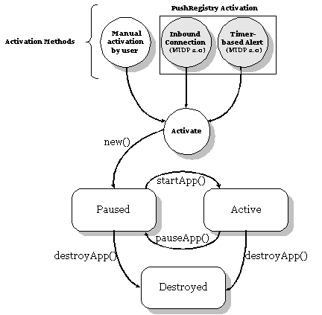
Activació d'aplicacions per Push

Slide 20

http://creativecommons.org/licenses/by/3.0/deed.ca

